Slide 1
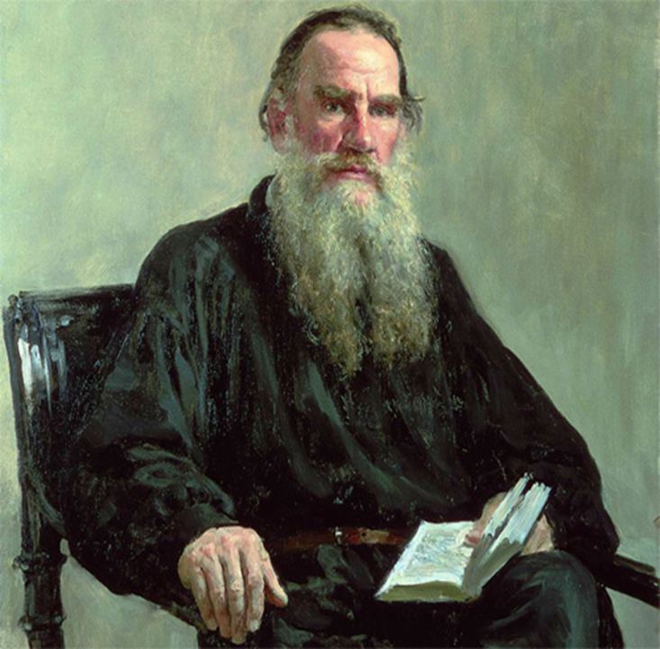
Литературное чтение 2 класс УМК «Школа России
Рассказы Л.Н.Толстого

Slide 2
-Л. Н. Толстой родился в 1828 году в имении Ясная Поляна.
- Л.Н. Толстой открыл для детей школы.
- Писатель написал для детей учебник «Азбука».
- Толстой учил крестьянских ребят.
- Он сочинял для детей: рассказы, сказки, басни - (произведения).

Slide 3
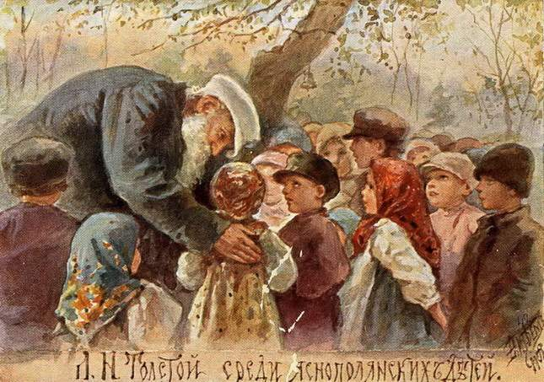
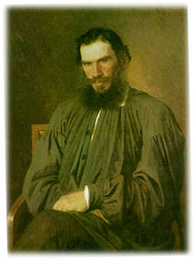
Лев Николаевич Толстой
1828-1910

Slide 5
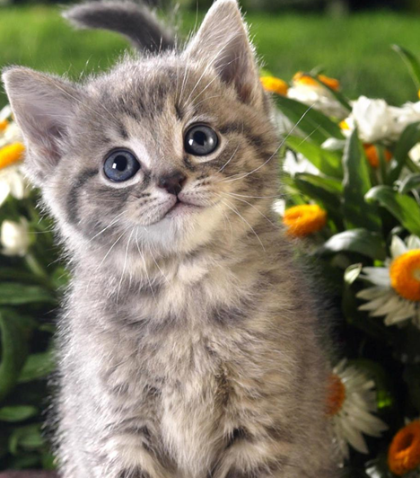
Загадка
Что за зверь со мной играет,
Не мычит, не ржёт, не лает.
Нападает на клубки,
Прячет в лапки коготки?

Slide 6
Речевая разминка:
Кошка-крошка на окошке
Кашку кушала по крошке.

Slide 7
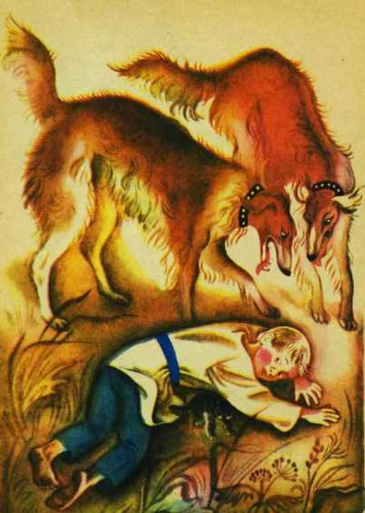
Л.Н. Толстой
«Котёнок»

Slide 8
Задачи:
1. Прочитать рассказ Л.Н. Толстого.
Определить главных героев.
Понять содержание текста.
4. Определить главную мысль.
5. Читать произведение правильно, выразительно.

Slide 9
Словарная работа
Амбар- строение для хранения зерна, муки, сарай.
Солома – стебли пшеницы, ржи после обмола.
Щавель – травянистое дикорастущее растение с кислым вкусом
Что было духу – очень быстро.
Подле – около.

Slide 10
План:
1. У Кати и Васи пропала кошка.
2. Дети нашли котят.
3. Самый лучший котёнок.
4. Дети забыли котёнка на дороге
5. Страшные собаки.
6. Вася спасает котёнка.

Slide 11
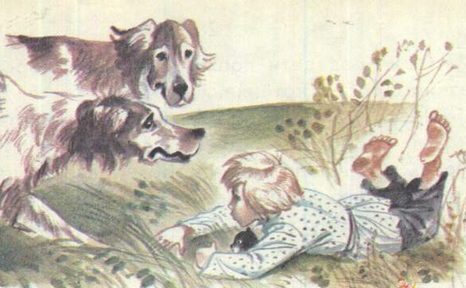
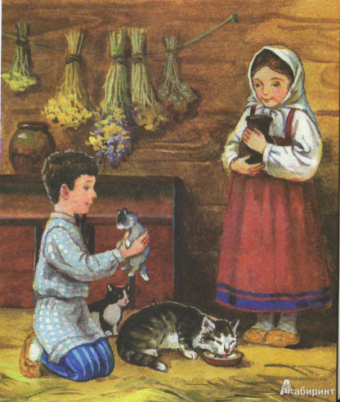
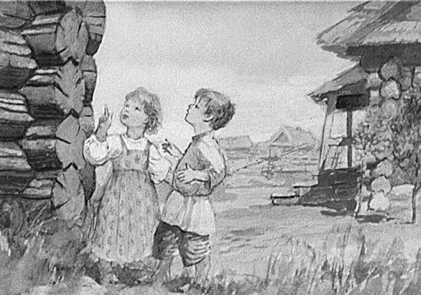
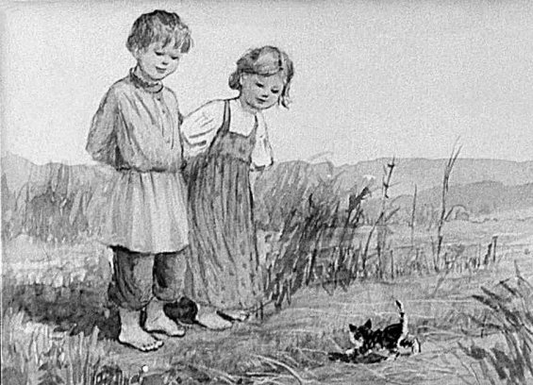
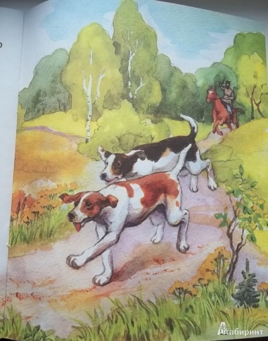
Расставьте картинки в
правильном порядке

Slide 12
Нет друга – ищи, а нашёл – береги.
Друзья познаются в беде.
«Мы в ответе за тех, кого приручили…»

Slide 13
ЖИЗНЬ ДАНА НА ДОБРЫЕ ДЕЛА

Slide 14
Продолжи:
- Я прочитал (а) рассказ….
- Мне запомнилось….
-Мне понравилось….
-Мне не понравилось….
- Этот рассказ учит меня….

Slide 15
Домашнее задание:
Перечитать рассказ Л. Н. Толстого «Котёнок».
2.Подготовьтесь пересказать текст по плану от лица Васи.

